Slide 1
Министерство национальной экономики
Республики Казахстан
О развитии государственно-частного партнерства
2018 г.

Slide 2
СТРАТЕГИЯ «Казахстан-2050»
Новая модель государственно-частного партнерства – «Сильный бизнес – сильное государство»

Slide 3
СОДЕРЖАНИЕ
1. Эффект от ГЧП
2. Этапы развития ГЧП
3. Результаты
4. Факторы
5. Последние нововведения
6. Дальнейшие шаги

Slide 4
1. ЭФФЕКТ от ГЧП
ЧЕРЕЗ БЮДЖЕТ
ЧЕРЕЗ ГЧП
1. СНИЖЕНИЕ НАГРУЗКИ НА БЮДЖЕТ
2. КАЧЕСТВО
3 года до истечения гарантии
100% от 3 до 30 лет
3. РАЗВИТИЕ ЧАСТНОЙ ИНИЦИАТИВЫ
ДОЛГОСРОЧНЫЙ КОНТРАКТ
4. СОКРАЩЕНИЕ ГОСУДАРСТВЕННОГО СЕКТОРА
содержание за счет бюджетных средств
содержание за счет внебюджетных источников (дополнительных услуг)

Slide 5
2. ЭТАПЫ РАЗВИТИЯ ГЧП
1 этап
2 этап
2006 год
2012 год
2013 год
2014 год
2015 год
2017 год
2018
год
Крупные инфраструк турные проекты
Принят Закон «О концессиях»
Сняты отраслевые ограничения
Новые виды контрактов ГЧП (доверительное управление)
Самостоятельность МИО
(создание региональных центров ГЧП)
Оптимизация процедур
Принят
Закон «О ГЧП»
Сокращение сроков и особый порядок. Казначейская регистрация
Залоговое обеспечение

Slide 6
КАК БЫЛО
КАК СТАЛО

Slide 7
3. РЕЗУЛЬТАТЫ
ЗА ПЕРИОД
2003-2016гг.
2017-2018г. (15 октября)
422 договора
21 договор
59 млрд.тенге
1036 млрд.тенге

Slide 8
3.1 ТЕКУЩАЯ СИТУАЦИЯ ПО ОБЪЕКТАМ на 15.10.2018 года
Заключено договоров
На стадии подготовки
721 объект на 1,5 трлн.тенге
2006-2018 гг.
по 449 объектам на 1096 млрд. тенге
На республиканском уровне (875,1 млрд. тенге):
МИР – 6, МЭ, МОН, МИК – по 1 проекту
На республиканском уровне (397,9 млрд. тенге):
МВД-4, МИР – 3, МЗ – 3, УДП, МЭ,
МОН – по 1 проекту
9
13
На региональном уровне
(1,1 трлн. тенге):
образование (286), здравоохранение (68), культура и спорт (36), энергетика
и ЖКХ (10), транспорт (10), и т.д.
На региональном уровне
(1,1 трлн. тенге):
образование (147), здравоохранение (190), культура и спорт (60), энергетика и ЖКХ (59), транспорт (46), и т.д.
440
708
С начала 2018 года заключено договоров по 192 объектам на сумму 844,9 млрд. тенге
49 объектов введено в эксплуатацию на 29,1 млрд. тенге
143 объекта на стадии реализации на 815,8 млрд. тенге
Notes:
аоа

Slide 9
3.2 ОБЪЕКТЫ В РАЗРЕЗЕ ОТРАСЛЕЙ на 15.10.2018 года
Образование: Детские сады, школы
Энергетика и ЖКХ:
- Уличное освещение, ТБО и др.
Сельское хозяйство:
- Сервисно-заготовительные центры
286 объектов
60 млрд.тг.
7 объектов 1,2 млрд.тг
20 объектов 26,8 млрд.тг.
Здравоохранение:
- Кабинеты КТ/МРТ
- Поликлиники и др.
Культура и спорт:
- ФОК и другие
449 объектов
на 1096,2 млрд.тг
68 объектов 36,1 млрд.тг.
36 объектов
45,6 млрд.тг.
Республиканские проекты:
ж/д линия «Станция Шар – Усть-Каменогорск»
линия электропередачи «Северный Казахстан – Актюбинская область»
пассажирский терминал аэропорта Актау
пункт пропуска «Нур-жолы»
а/д БАКАД
ИС «Кунделик»
ИC E-freight
Освещение «TransportTower»
Обеспечение широкополосным доступом сельских населенных пунктов Республики Казахстан по технологии волоконно-оптических линий связи
13 объектов 8,3 млрд.тг.
9республиканских объектов
875,1 млрд.тг.
Жилье и соцобъекты:
- Общежитие и
другие объекты
10 объектов 42,5 млрд.тг.
Транспортная инфраструктура
Отсутствуют объекты в сферах водоснабжения и водоотведения, туризма

Slide 10
3.3 ПРИМЕР ПРОЕКТА ГЧП РЕСПУБЛИКАНСКОГО ЗНАЧЕНИЯ
БАКАД
отсроченные платежи
эффективное обслуживание
качественная дорога в течение 20 лет
Стоимость проекта: 512 млрд. тенге
Срок концессии – 20 лет:
Строительство – 4,5 года (2018-2021)
Эксплуатация – 15,5 года (2022-2037)

Slide 11
3.4 ПРИМЕР ПРОЕКТА ГЧП МЕСТНОГО ЗНАЧЕНИЯ
Внедрение комплексной системы управления твердыми бытовыми отходами в городе Алматы
самоокупаемый проект - 0 тенге из бюджета
- гарантия потребления
строительство мусоросортировочного комплекса
сбор и вывоз ТБО
Стоимость проекта – 5,5 млрд тг
Инвестиционный период – 2018 г.
Эксплуатационный период – 2018-2042 гг. (25 лет)

Slide 12
3.5 ТЕКУЩАЯ СИТУАЦИЯ ПО РЕГИОНАЛЬНЫМ ОБЬЕКТАМ
на 15.10.2018 года
Всего 1148 обьектов на сумму 1,3 трлн. тенге
№ | РЕГИОНЫ | Заключены договора | На стадии конкурса/ подписание (регистрация) договоров | Разработка документации | ВСЕГО
1 | ВКО | 103 | 3 | 70 | 176
2 | Актюбинская | 79 | 91 | 27 | 197
3 | г. Алматы | 50 | 4 | 4 | 58
4 | Костанайская | 45 | 4 | 19 | 68
5 | Карагандинская | 32 | 19 | 47 | 98
6 | Акмолинская | 31 | 3 | 4 | 38
7 | Туркестанская | 19 | 15 | 43 | 77
8 | Кызылординская | 18 | 17 | 40 | 75
9 | Алматинская | 13 | 2 | 32 | 47
10 | г. Шымкент | 10 | 0 | 0 | 10
11 | Мангистауская | 11 | 10 | 28 | 49
12 | Павлодарская | 11 | 24 | 36 | 71
13 | г. Астана | 8 | 2 | 7 | 17
14 | СКО | 4 | 2 | 40 | 46
15 | ЗКО | 3 | 6 | 12 | 21
16 | Атырауская | 2 | 2 | 64 | 68
17 | Жамбылская | 1 | 0 | 31 | 32
 | Итого | 440 | 204 | 504 | 1148

Slide 13
3.5 ТЕКУЩАЯ СИТУАЦИЯ ПО РЕГИОНАЛЬНЫМ ОБЬЕКТАМ
на 15.10.2018 года
Всего 440 обьектов на сумму 221,1 млн. тенге
 | РЕГИОНЫ | Количество объектов | Стоимость объектов, млн. тенге | Привлеченные инвестиции, млн. тенге
1 | г. Астана | 8 | 34 323 | 15 739
2 | Костанайская | 45 | 17 009 | 12 074
3 | Актюбинская | 79 | 23 255 | 11 194
4 | ВКО | 103 | 28 533 | 10 555
5 | г. Шымкент | 10 | 16 073 | 8 465
6 | Мангистауская | 11 | 9 501 | 7 115
7 | г. Алматы | 50 | 29 599 | 6 121
8 | Павлодарская | 11 | 5 517 | 5 517
9 | Туркестанская | 19 | 11 243 | 3 699
10 | Карагандинская | 32 | 9 737 | 3 579
11 | Кызылординская | 18 | 6016 | 3 539
12 | Акмолинская | 31 | 9 045 | 3 334
13 | Атырауская | 2 | 6 235 | 3 056
14 | Алматинская | 13 | 8 758 | 2 926
15 | СКО | 4 | 3 945 | 2 855
16 | ЗКО | 3 | 2 163 | 834
17 | Жамбылская | 1 | 167 | 0
 | ИТОГО | 440 | 221 120 | 100 602

Slide 14
4. ОСНОВНЫЕ ФАКТОРЫ АКТИВИЗАЦИИ ГЧП
1 этап: Принят Закон «О ГЧП» (2015 год)
1. ЧАСТНАЯ ФИНАНСОВАЯ ИНИЦИАТИВА (ЧФИ)
2. САМОСТОЯТЕЛЬНОСТЬ МИО
3. СОЗДАНИЕ РЕГЦЕНТРОВ ГЧП (РАЗВИТИЕ МЕСТНЫХ КАДРОВ)
4. ЗАПРЕТ НА СЕКВЕСТР РАСХОДОВ ПО ГЧП
5. УСТАНОВЛЕНИЕ KPI ДЛЯ МИО

Slide 15
4.1 ЧАСТНАЯ ФИНАНСОВАЯ ИНИЦИАТИВА (ЧФИ)
ДО
ИЗМЕНЕНИЙ
После
изменений
ЭТО
ПОЗВОЛИЛО
Проекты инициировались только государственным сектором. Готовый объект не мог быть предложен через ГЧП (объявлялся конкурс на строительство нового объекта)
Частный сектор может инициировать проекты, по объектам находящимся у них в собственности, предлагать бизнес-инициативы
Из заключенных 443 договора, 242 это частная финансовая инициатива

Slide 16
4.2 ПРЕДОСТАВЛЕНА САМОСТОЯТЕЛЬНОСТЬ МИО
ДО
ИЗМЕНЕНИЙ
После
изменений
ЭТО
ПОЗВОЛИЛО
сократить срок согласований с 18 до 7 месяцев
Все экспертизы проектов ГЧП проводились МНЭ, АО «КЦГЧП» и центральными отраслевыми государственными органами
Все экспертизы и процедуры, за исключением проектов концессии со стоимостью выше 4 млн. МРП
(9,6 млрд. тенге),
проводятся МИО с привлечением Регцентров ГЧП. Сокращены сроки экспертизы.

Slide 17
4.3 СОЗДАНИЕ РЕГИОНАЛЬНЫХ ЦЕНТРОВ ГЧП
ДО
ИЗМЕНЕНИЙ
После
изменений
ЭТО
ПОЗВОЛИЛО
В регионах отсутствовали кадры.
МИО не было потенциальной возможности по структурированию и экспертизе проектов ГЧП
МИО получили право по созданию Регцентров ГЧП и на сопровождение местных бизнес-инициатив
Развить кадры в регионах.
Создать 16 РегЦентров ГЧП с более 96 сотрудниками в области ГЧП

Slide 18
4.4 ЗАПРЕТ НА СЕКВЕСТР РАСХОДОВ ПО ГЧП
ДО
ИЗМЕНЕНИЙ
После
изменений
ЭТО
ПОЗВОЛИЛО
Частный партнер не был защищен от сокращения выплат
со стороны государства по инвестированным средствам, в т.ч. заемным
Расходы на выплаты по обязательствам проектов ГЧП не подлежат секвестру
Повысить доверие к проектам ГЧП. Увеличить
кредитование проектов ГЧП и вложение частных средств

Slide 19
4.5 УСТАНОВЛЕНИЕ KPI ДЛЯ МИО
ДО
ИЗМЕНЕНИЙ
После
изменений
ЭТО
ПОЗВОЛИЛО
В 2014 году реализация проектов ГЧП планировалось только в 5 регионах (ВКО, СКО, Актюбинская, Мангистауская, Кызылординские области)
Для МИО с 2016 года был установлен минимальный показатель не менее 5 проектов в год
Активизировать работу по ГЧП во всех регионах

Slide 20
5. ПОСЛЕДНИЕ НОВОВВЕДЕНИЯ
2 этап: Совершенствование законодательной и институциональной базы
(2017-2018 годы)
1. ОПТИМИЗАЦИЯ ПРОЦЕДУР
7. КАЗНАЧЕЙСКАЯ РЕГИСТРАЦИЯ ДОГОВОРОВ ГЧП
2. РАЗРАБОТКА ТИПОВОЙ ДОКУМЕНТАЦИИ
3. ДОЛГОСРОЧНАЯ ГАРАНТИЯ ПОТРЕБЛЕНИЯ
8. ЕДИНАЯ БАЗА ПО ГЧП
4. «ПРОГРАММНОЕ» ГЧП
9. ИЗМЕНЕНИЕ МЕТОДИКИ ОПРЕДЕЛЕНИЯ ЛИМИТОВ ГЧП МИО
5. ПЛАНИРОВАНИЕ РАСХОДОВ НА ГЧП
10. КОМПЕНСАЦИИ ВАЛЮТНЫХ РИСКОВ МЕСТНЫХ ПРОЕКТОВ ГЧП
6. ПРИЗНАНИЕ ДОГОВОРА ГЧП ЗАЛОГОМ

Slide 21
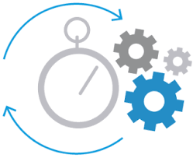
5.1 ОПТИМИЗАЦИЯ ПРОЦЕДУР
ДО
ИЗМЕНЕНИЙ
После
изменений
ЭТО
ПОЗВОЛИЛО
3 этапа
1.Инвестиционное предложение
Концепция проекта
2. Конкурсная документация
Экспертиза договора
3. Заключение договора
Сократить сроки согласований с 7 до 3 месяцев
5 этапов
1. Инвестиционное предложение
2. Концепция проекта
3. Конкурсная документация
4. Экспертиза договора
5. Заключение договора

Slide 22
5.2 РАЗРАБОТКА ТИПОВОЙ ДОКУМЕНТАЦИИ
ДО
ИЗМЕНЕНИЙ
После
изменений
ЭТО
ПОЗВОЛИЛО
Отсутствие готовых проектных решений.
Проекты разрабатывались государственными органами самостоятельно и проходили все процедуры
Разработаны 10 типовых документаций:
1. Детский сад
2. Общежитие для колледжей
3. Поликлиника
4. Врачебная амбулатория
5. ФОК
6. Жилой комплекс
7. Уличное освещение
8. Сервисно-заготовительный центр
9. Переработка отходов
10. Автовокзал
Реализовать
39 типовых проектов

Slide 23
5.3 ДОЛГОСРОЧНАЯ ГАРАНТИЯ ПОТРЕБЛЕНИЯ
ДО
ИЗМЕНЕНИЙ
После
изменений
ЭТО
ПОЗВОЛИЛО
Предоставление гарантии потребления как минимум на 3 года
Бизнесу планировать и привлекать долгосрочное заемное финансирование
Госзаказ предоставлялся
на 1 год. Это не позволяло бизнесу осуществлять долгосрочные капиталоемкие проекты

Slide 24
5.4 «ПРОГРАММНОЕ» ГЧП
ДО
ИЗМЕНЕНИЙ
После
изменений
ЭТО
ПОЗВОЛИЛО
Планирование и реализация проектов ГЧП по стандартным процедурам
Базовые параметры (условия и критерии отбора проектов с учетом отраслевой специфики) и меры господдержки по стандартизированным проектам могут определяться в отраслевых госпрограммах
Избавить частного и государственного партнера от необходимости разработки проектной документации

Slide 25
5.5 ПЛАНИРОВАНИЕ РАСХОДОВ НА ГЧП
ДО
ИЗМЕНЕНИЙ
После
изменений
ЭТО
ПОЗВОЛИЛО
Расходы по проектам ГЧП планировались на основании заключенных договоров ГЧП
АБП наделены правом планировать расходы по проектам ГЧП в первый год реализации проекта на основании конкурсной документации, получившей положительное заключение и одобренной соответствующей бюджетной комиссией
Усилить доверие частного партнера к государству по выплате государственных обязательств по проекту в срок

Slide 26
5.6 ПРИЗНАНИЕ ДОГОВОРА ГЧП ЗАЛОГОМ
ДО
ИЗМЕНЕНИЙ
После
изменений
ЭТО
ПОЗВОЛИЛО
БВУ не принимаются или значительно дисконтируются (до 100%) залоги в виде будущих выплат государства
Разработан порядок гарантированного возврата кредитных средств БВУ в виде:
1. Открытия специального счета в банке-кредиторе
2. Защиты счета для зачисления компенсации инвестиционных затрат от взысканий, наложения ареста
3. Замены частного партнера
Увеличить интерес БВУ к проектам ГЧП (привлечение финансирования в проекты ГЧП)

Slide 27
5.7 РЕГИСТРАЦИЯ ДОГОВОРОВ ГЧП
ДО
ИЗМЕНЕНИЙ
После
изменений
ЭТО
ПОЗВОЛИЛО
Казначейству зарегистрировать 269 договоров на сумму 803,7 млрд. тенге
Отсутствие регистрации договоров ГЧП в МФ не вызывало доверия у инвесторов к проектам ГЧП
Комитетом казначейства МФ ведется регистрация договоров ГЧП
с 10 июня 2017 года

Slide 28
5.8 ЕДИНАЯ БАЗА
ДО
ИЗМЕНЕНИЙ
После
изменений
ЭТО
ПОЗВОЛИЛО
Инвесторам и госорганам тиражировать положительный опыт. Построить формат работы B2B, B2G, G2G
Отсутствие доступной информации по проектам ГЧП для потенциальных инвесторов
Запущена Единая база проектов ГЧП (http://kzppp.kz/project_base)

Slide 29
5.9 ИЗМЕНЕНИЕ МЕТОДИКИ ОПРЕДЕЛЕНИЯ ЛИМИТОВ ГЧП МИО
ДО
ИЗМЕНЕНИЙ
После
изменений
ЭТО
ПОЗВОЛИЛО
лимит принятия
гособязательств для МИО 20% от собственных доходов с учетом ТОХ, за исключением обязательств МИО перед БВУ и иными кредиторами
Увеличен лимит принятия гособязательств для городов республиканского значения до 50% от собственных доходов с учетом ТОХ, а также исключены обязательства МИО перед БВУ и иными кредиторами
Общий лимит увеличен на 39 % с 674,2 млрд. тенге до 937,5 млрд.тенге на 2018 год

Slide 30
5.10 КОМПЕНСАЦИЯ ВАЛЮТНЫХ РИСКОВ МЕСТНЫХ ПРОЕКТОВ ГЧП
ДО
ИЗМЕНЕНИЙ
После
изменений
ЭТО
ПОЗВОЛИЛО
Внедрение механизма компенсации валютных рисков для реализации крупных проектов ГЧП на местном уровне
Повысить интерес у иностранных инвесторов к региональным проектам
При реализации проектов ГЧП на местном уровне отсутствует возможность регулирования валютных рисков

Slide 31
6. ДАЛЬНЕЙШИЕ ШАГИ
1. Переход проектов ГЧП от количества к качеству и контроль лимитов государственных обязательств
2. Анализ по объединению законодательства по ГЧП и концессиям

Slide 32
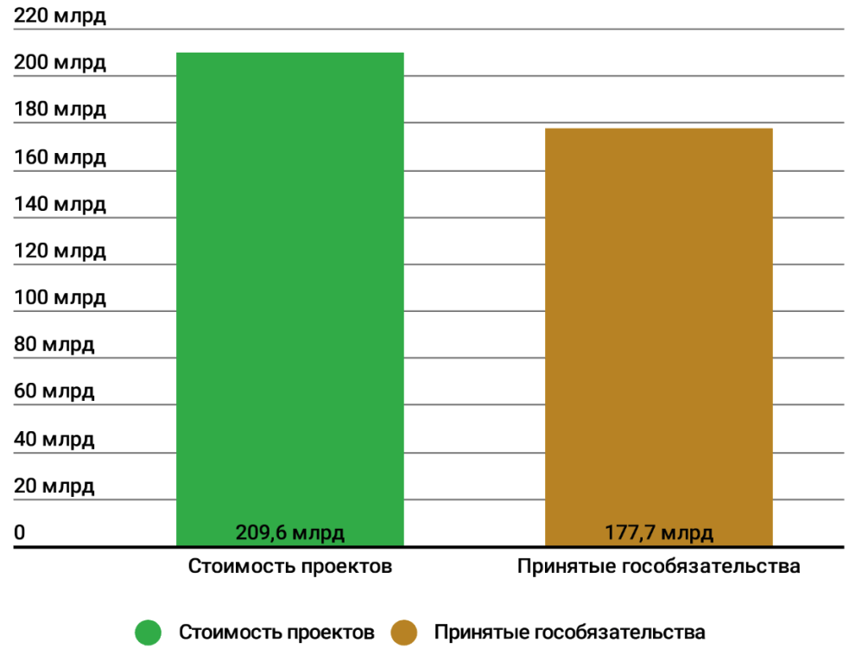
6.1 ПЕРЕХОД ОТ КОЛИЧЕСТВА К КАЧЕСТВУ И КОНТРОЛЬ ЛИМИТОВ ГОСУДАРСТВЕНЫХ ОБЯЗАТЕЛЬСТВ
850 млрд
875,1
850,8
221,1
200,2
Лимит государственных
обязательств ЦИО: 1 726,9 млрд тенге
Лимит государственных
обязательств МИО: 937,5 млрд тенге

Slide 33
6.2. АНАЛИЗ ПО ОБЪЕДИНЕНИЮ ЗАКОНОДАТЕЛЬСТВА ПО ГЧП И КОНЦЕССИЯМ
ЗАКОН о концессиях (2006 год)
ЗАКОН о ГЧП (2015 год)
крупные инфраструктурные
во всех сферах экономики
ПРОЕКТЫ
расширенная форма контрактов (концессия, сервисный договор, доверительное управление, аренда, и др.)
ВИДЫ КОНТРАКТОВ
строительство и эксплуатация
НАЛОГОВЫЕ ПРЕФЕРЕНЦИИ
двухсторонний
многосторонний
ДОГОВОР
государственные органы, субъекты квазигосударственного сектора
ГОСУДАРСТВЕННЫЙ ПАРТНЕР
государственные органы
Концессия является одной из форм ГЧП

Slide 34
СПАСИБО ЗА ВНИМАНИЕ!

